Slide 1


Slide 2
??集团
组织设计方案

Slide 3
目 录
组织架构设计方案
  目前组织设计中的问题
  对新组织设计方案的建议
工作权限设计方案
  权限类别
关于基础管理的建议
  《管理大纲》
附件
  《职位等级架构》
  《部门职责描述》

Slide 4
目 录
组织架构设计方案
  目前组织设计中的问题
  对新组织设计方案的建议
工作权限设计方案
  权限类别
关于基础管理的建议
  《管理大纲》
附件
  《职位等级架构》
  《部门职责描述》

Slide 5
中昌集团目前的组织架构
总经理
总经理办公室
副总经理
副总经理
副总经理
副总经理
副总经理
副总经理
分管人事/行政
分管发展
分管财务
分管经营
分管舟山
分管上海
房地产公司
办公室
人事部
计划财务部
经营管理部
企划销售部
规划发展部
物管总部
房地产公司
房地产公司
房地产公司
组织关系与职位关系并列
平行部门较多(共21个)，可能导致总经理的精力被分散
可能不易体现企业的增值流程及核心部门的重要性
需要较多的相互监督制约的体制
信息传递渠道不明确，支持决策的信息较为复杂
需要较高的协调成本
宁波
(筹)
职位
企业组织
一级机构
二级机构
物业公司
三级机构
物业公司
)
物业公司

Slide 6
??未来的组织关系
资产关系
领导关系
集权与分权关系
财务分级管理与会计分级的控制关系

Slide 7
资产关系
  集团公司为独立法人涉及，其业务范围房地产、海运、广告、科技等行业。
  对下属企业的财务衡量标准以其目标资金利润率为考核的主要指标。

Slide 8
领导关系
  集团的分权经营分级管理模式的领导关系为总经理负责制。
  副总经理分管各自职责范围事务，并向总经理负责，通过总经理进行横向协调。

Slide 9
集权与分权关系
  投资集权：各所属实体所有投资计划需报集团批准，各实体无权自行和他人合作投资。
  人事集权：集团所有员工及下属机构主要领导人由中昌集团委派，并遵守集团的人力资源规划及统一的劳动人事制度。下属机构有特殊情况的可向集团提出申请，经批准后独立执行。
  财务集权：集团及下属实体之间的资金往来、资金筹措、成本核算、预算考核均由集团统一管理、统一对外，遵守集团统一的财务制度。

Slide 10
财务分级管理与会计分级控制的关系
  责任中心的划分
    行政成本中心
    生产成本中心
    利润中心
    投资中心
  各种中心之间的关系
    利润中心与成本中心的关系
    利润中心之间的关系
  各责任中心的考核与激励办法
    成本中心的考核与激励办法
    利润中心的考核激励办法

Slide 11
新组织设计方案的建议—中昌的使命
??的增值流程是什么？辅助流程是什么？无效流程是什么？
??的核心竞争力是什么？加强哪个环节才能够提高核心竞争力？

Slide 12
??的组织结构建议
—网络型组织结构(项目管理制)
开发项目设计
销售代理
项目经理小组
广告中介咨询策划
招标承包开发
优点：
  快速、灵活
  尽可能地利用社会性的、专业化的公司为其经营活动服务
缺点：
  协调成本较高
  需要严密的监控体系

Slide 13
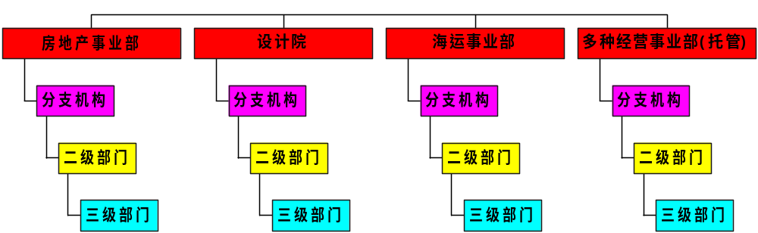
建议的组织模式
集团
决策委员会
董事会办公室
职能部门
职能部门
职能部门
职能部门
一级部门
一级部门
一级部门
一级部门
二级部门
二级部门
二级部门
二级部门
三级部门
三级部门
三级部门
三级部门

Slide 14
集团
决策机构及事业部的领导人由总经理兼任或副总经理担任。
不同级别机构领导的职级不同。
一个机构只设一位正式负责人。
决策委员会
董事会办公室
战略管理中心
资产管理中心
人事行政中心
投资管理中心
规划发展部
经营管理部
财务部
稽核部
人力资源部
行政部
资本运营部
审计监察部
总师办
总师办汇集了各个领域的专业技术权威人士。
企业文化室
)
培训室
房地产事业部
设计事业部
海运事业部
多种经营事业部(托管)
事业部本部
房地产分支机构
物业分支机构
上海
杭州
上海
中
项目管理部
财务部
业务部
财务部
业务部
财务部
市场营销部
办公室
办公室
办公室
决策级的分支机构负责人相当于集团副总经理职务，并可兼任事业部本部一级业务部门的负责人。
物业管理部
杭州
职能部门
企业组织
分公司的总经理相当于集团副总经理的职级。
决策机构
一级机构
二级机构
三级机构

Slide 15
业务监控模式
集团
决策委员会
总经理办公室
战略管理中心
资产管理中心
人事行政中心
投资管理中心
业务/技术
财务
人事
战略管理中心：
  行业资讯，市场研究，加强组织的敏感性
  业务/项目的拓展及审批
  业务/项目的前期启动及资源支持
  业务/项目运行的指导监督、执行控制
  业务/项目的发展方向
  专业性技术支持，权威性的技术指导
投资管理中心：
  业务/项目的投资管理、资本支持
  业务/项目的投资回报分析

Slide 16
财务监控模式
集团
决策委员会
总经理办公室
战略管理中心
资产管理中心
人事行政中心
投资管理中心
业务/技术
财务
人事
资产管理中心：
  资产管理
  财务/帐务管理
  财务人员管理
  财务规范性监控
投资管理中心：
  投资回报管理
  审计监察
  资本运作
  无形资产管理

Slide 17
人事监控模式
集团
决策委员会
总经理办公室
战略管理中心
资产管理中心
人事行政中心
投资管理中心
业务/技术
财务
人事
人事行政中心：
  统一人力资源规划
  统一人事政策制度
  统一招募甄选的标准
  统一的薪酬管理制度
  统一的综合人事调配
  统一标准考核评价
  重要岗位集中人事任免，授权其他岗位的人事任免
  基于企业战略规划组织人力资源开发培训

Slide 18
设计理念
高度集权+多角度的制约体系+严密的监督机制
加强集团总部的核心职能，提出“大管理” 的概念，加快反应速度
专业问题由权威机构的专业管理者解决
在事业部的领导中培养“专家人才”与“管理人才”相结合的领军人物
网络式的房地产管理模式加强技术、研发力量，提高产品竞争力
通过各个系统相互监督制约
通过总经理办公室建立信息传递渠道，加强决策支持依据
统一系统，无需较高的协调成本
各大中心内部灵活调配，减少审批程序，避免不必要的流程
适合今后的扩张与复制

Slide 19
通过新的组织架构
设计注重的结果人力资源管理方案
基于职能有效性的工作描述
基于岗位价值对比的薪酬分配方案
基于团队整体的业绩衡量手段
结合战略规划的人力资源开发

Slide 20
目 录
组织架构设计方案
  目前组织设计中的问题
  对新组织设计方案的建议
工作权限设计方案
  权限类别
关于基础管理的建议
  《管理大纲》
附件
  《职位等级架构》
  《部门职责描述》

Slide 21
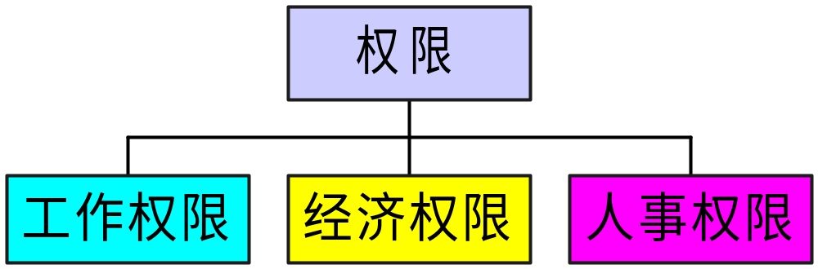
权限分类
针对工作任务方面
针对经济费用方面
针对人事方面

Slide 22
权限金字塔
决
策
委
员
会
一级
否决权/更改权
二级
审批权/决定权/修正权
三级
设计权/处理权/改进权/报审权
中
心
系
统
内
常规工作的执行办理权。
经上级领导分配后的工作的具体操办权。
对工作方式、事务处理方法改变的建议权。
对非保密工作的咨询、了解、关注权。
四级
拟定权/监督权/检查权
五级
办理权/执行权/操作权/建议权

Slide 23
权限金字塔
决
策
委
员
会
一级
否决权/更改权
二级
审批权/决定权/修正权
常规工作的拟定工作计划、拟定工作方式权。
对管辖范围内的工作或下属工作的监督权、检查权。
三级
设计权/处理权/改进权/报审权
中
心
系
统
内
四级
拟定权/监督权/检查权
五级
办理权/执行权/操作权

Slide 24
权限金字塔
主办工作，在规章制度范围之内选择工作方法权。
对管辖范围内的工作或下属工作的设计、改进权。
对管理范围内的事项的处理权。
审核工作，并向上级报送审批。
决
策
委
员
会
一级
否决权/更改权
二级
审批权/决定权/修正权
三级
设计权/处理权/改进权/报审权
中
心
系
统
内
四级
拟定权/监督权/检查权
五级
办理权/执行权/操作权

Slide 25
权限金字塔
对工作或事项处理做出最终的决定性意见。
对既定的制定、工作或事项的指导、修改、指正权。
对管辖范围内的工作进行监督、审核、批准或处理。
参与对管辖范围外的工作或事项的处理。
决
策
委
员
会
一级
否决权/更改权
二级
审批权/决定权/修正权
三级
设计权/处理权/改进权/报审权
中
心
系
统
内
四级
拟定权/监督权/检查权
五级
办理权/执行权/操作权

Slide 26
权限金字塔
随时抽查、检查工作。
推翻或更改既定制度、工作或事项。
进行体制改革，建立新的重大机制。
决
策
委
员
会
一级
否决权/更改权
二级
审批权/决定权/修正权
三级
设计权/处理权/改进权/报审权
中
心
系
统
内
四级
拟定权/监督权/检查权
五级
办理权/执行权/操作权

Slide 27
权限级别表
权限 类型 权限 级别 | 工作权限 (有章可循的工作) | 经济权限 (能够以货币计量) | 人事权限 (人事制度范围之内)
一级 | 否决权/更改权 | 20000元以上 | 任免权
二级 | 审批权/决定权/修正权 | 5001-20000元 | 调动权 分配权
三级 | 设计权/处理权/改进权/报审权 | 1001-5000元 | 评估权 奖惩权
四级 | 拟定权/监督权/检查权 | 500-1000元 | 建议权 提名权
五级 | 办理权/执行权/操作权/建议权 | 500元以下 | 工作指挥权

Slide 28
新的组织设计方案的权限
权限 机构 | 一级 | 二级 | 三级 | 四级 | 五级
一级 机构
二级 机构
三级 机构
一
个
系
统
董事会办公室的职能作用：
处理未能在本系统内正常解决的问题
处理突发事项
协调横向、纵向、内外部的关系
建立沟通反馈渠道

Slide 29
目 录
组织架构设计方案
  目前组织设计中的问题
  对新组织设计方案的建议
工作权限设计方案
  权限类别
关于基础管理的建议
  《管理大纲》
附件
  《职位等级架构》
  《部门职责描述》

Slide 30
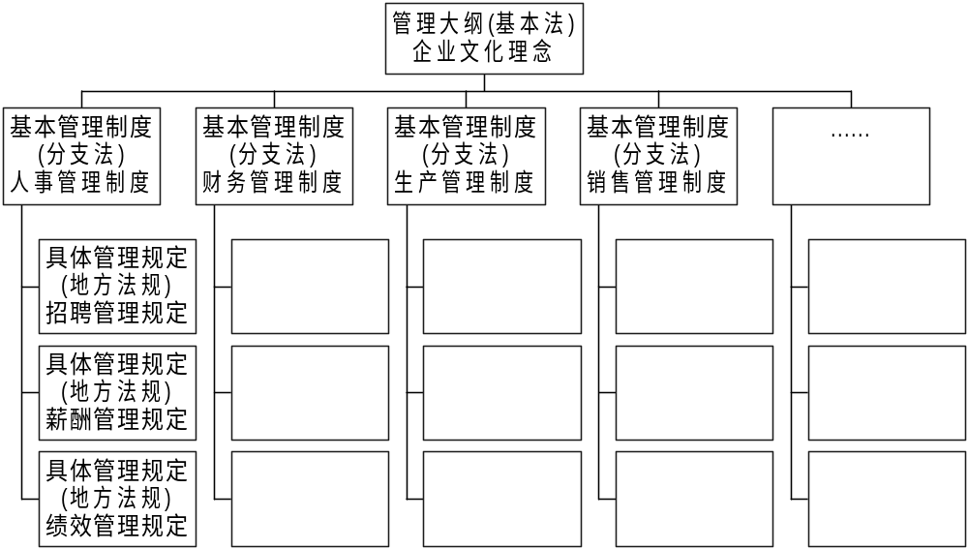
制度汇编
随时添加更新
电子文档发布
现有制度的执行
授权执行决策权限
新制度审批权限
《管理大纲》

Slide 31
目 录
组织架构设计方案
  目前组织设计中的问题
  对新组织设计方案的建议
工作权限设计方案
  权限类别
关于基础管理的建议
  《管理大纲》
附件
  《职位等级架构》
  《部门职责描述》

Slide 32
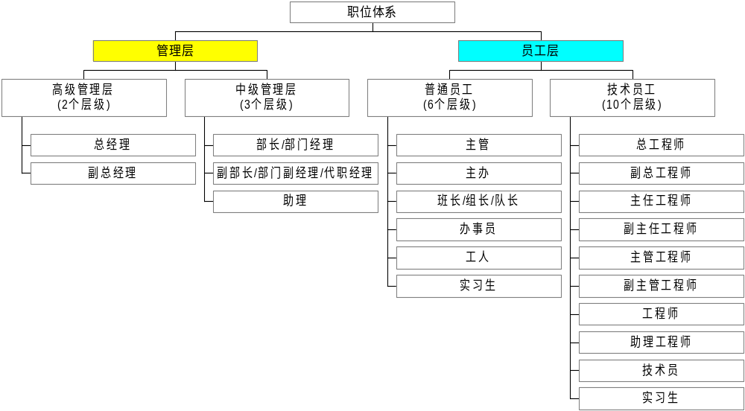
职位体系

Slide 33
  职位等级设定
  职位级别权限

